Slide 2
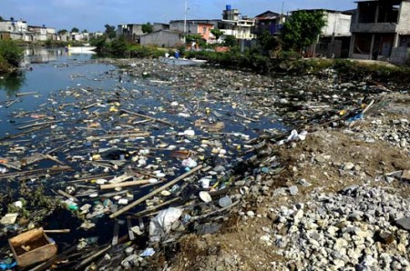
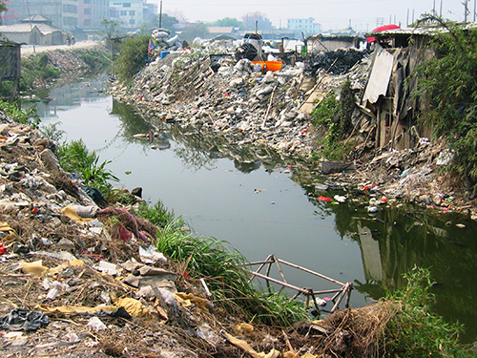
Các bức tranh trên thể hiện nội dung gì?

Slide 3
Kể một số hoạt động bảo vệ môi trường mà em biết ?

Slide 4
Giờ Trái Đất 60+ (hoạt động được nhiều nước tham gia);
Chương trình Chủ Nhật Xanh;
Hoạt động dọn dẹp vệ sinh tại địa phương;
Hoạt động trồng cây xanh tại địa phương;
Tham gia cuộc thi tìm hiểu kiến thức về sử dụng năng lượng tiết kiệm

Slide 5
T iết 11,BÀI 5: BẢO VỆ MÔI TRƯỜNG VÀ TÀI
NGYÊN THIÊN NHIÊN
1. Sự cần thiết phải bảo vệ môi trường và tài nguyên thiên nhiên.

Slide 6
THẢO LUẬN NHÓM
Nhóm 1,2: Tìm hiểu thông tin a.(sgk)
Môi trường bị ô nhiễm ảnh hưởng tới động thực vật và con người như thế nào? Em lấy ví dụ để minh chứng việc ảnh hưởng đó?
Nhóm 3,4: Tìm hiểu thông tin b (sgk)
Em hãy cho biết tài nguyên rừng có ý nghĩa như thế nào đối với cuộc sống của con người?

Slide 7
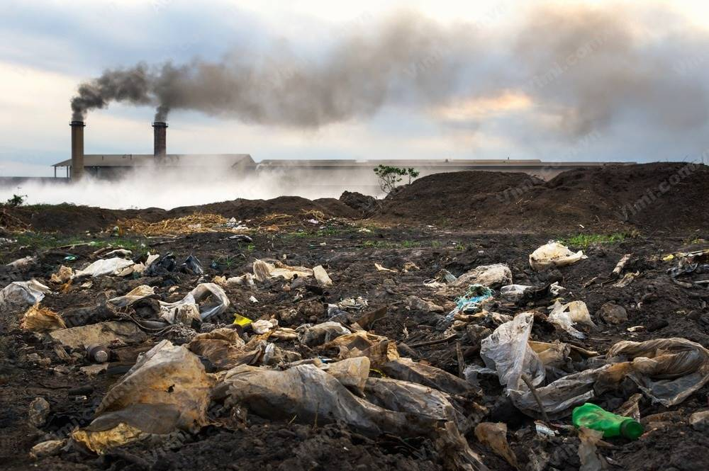
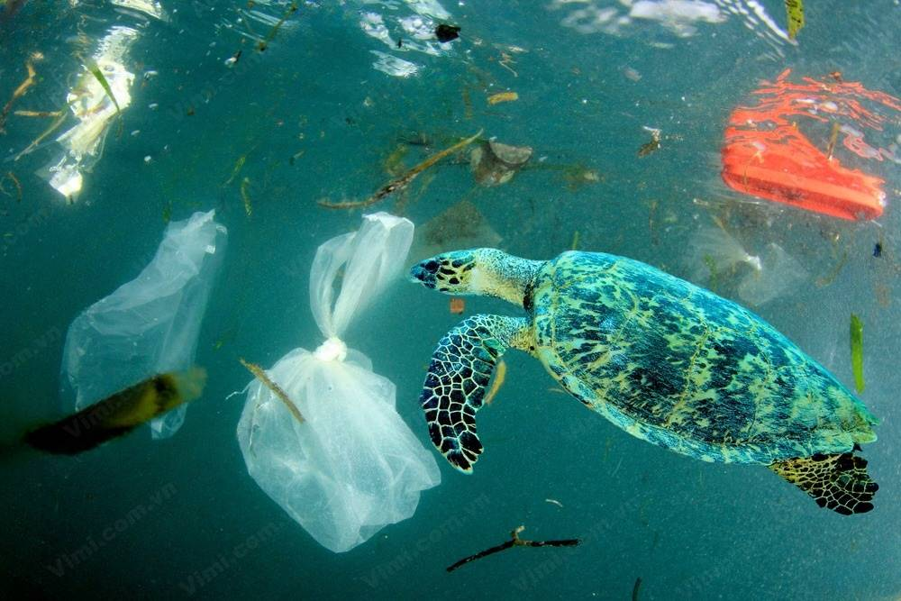
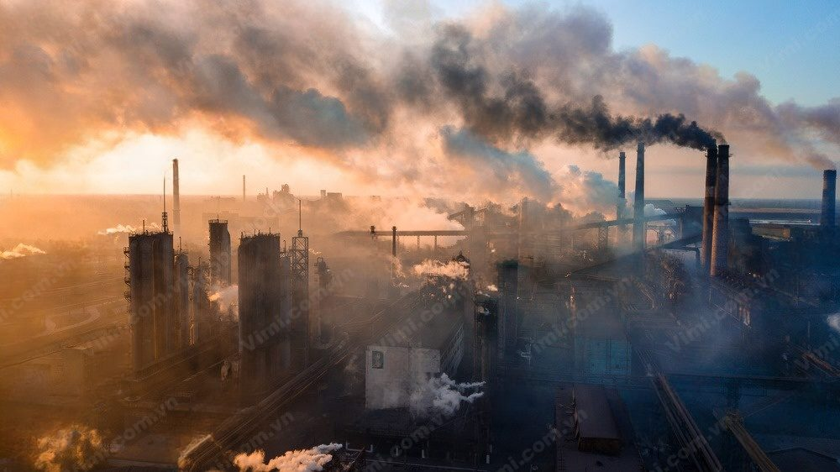
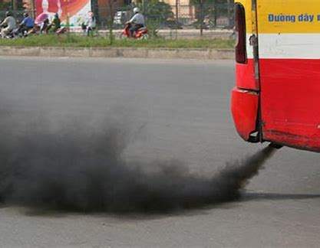

Slide 8
Khí thải từ hoạt động giao thông và hoạt động công nghiệp... có thể gây ung thư hoặc gây kích thích.
Đối với con người
Ô nhiễm không khí làm tăng nguy cơ mắc các bệnh như: nhiễm khuẩn cấp tính đường hô hấp dưới, đột quỵ, đau tim, bệnh tắc nghẽn phổi mãn tính và ung thư phổi..
Ô nhiễm nguồn nước gây nên một số bệnh như: các bệnh về đường tiêu hoá, bệnh giun sán, các bệnh do muỗi truyền, các bệnh về mắt, ngoài da,...
Ô nhiễm đất ảnh hưởng tới sức khoẻ con người thông qua chuỗi thức ăn.

Slide 9
ẢNH HƯỞNG CỦA Ô NHIỄM MÔI TRƯỜNG ĐẾN ĐỘNG THỰC VẬT
Ô nhiễm môi trường đã làm suy thoái, hủy hoại môi trường sống của các loài sinh vật; từ đó, gián tiếp làm suy giảm sự đa dạng sinh vật và các hệ sinh thái.
Ô nhiễm môi trường còn ảnh hưởng tiêu cực đến sự sinh trưởng và phát triển của các loài sinh vật, dẫn đến nhiều nguy cơ, như: các loài sinh vật bị biến đổi gen, bị suy giảm chức năng sinh sản, gây nên tình trạng chết hàng loạt các loài động, thực vật…

Slide 10
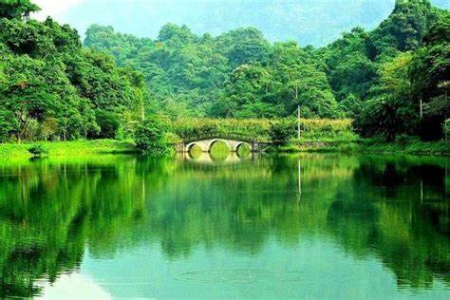
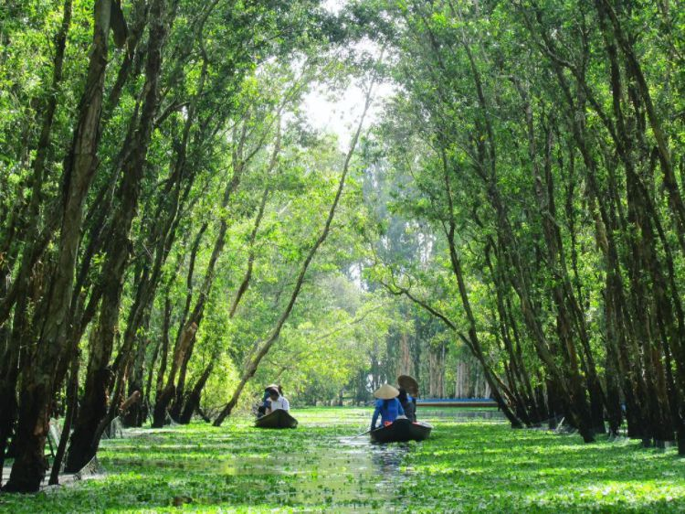
Rừng Cúc Phương ở Ninh Bình
Rừng Tràm Trà Sư ở An Giang

Slide 11
+ Cung cấp ô-xy, giữ không khí trong lành.
Modern PowerPoint Presentation
+ Điều tiết nước, phòng chống lũ lụt, xói mòn và sạt lở đất.
+ Bảo vệ độ phì nhiêu và bồi dưỡng tiềm năng của tài nguyên đất.
+ Cung cấp nguồn gỗ, củi,… cho các hoạt động phát triển kinh tế của con người.
+ Các loài động, thực vật trong rừng cũng là một nguồn cung cấp thực phẩm, dược phẩm có giá trị cao và cung cấp nguồn gen quý để nghiên cứu khoa học,…
Tài nguyên rừng cũng góp phần phát triển hoạt động du lịch sinh thái, du lịch thám hiểm,… của con người.

Slide 12
SỰ CẦN THIẾT PHẢI BẢO VỆ MÔI TRƯỜNG VÀ TÀI NGUYÊN THIÊN NHIÊN
Vai trò của môi trường và tài nguyên thiên nhiên
Ý nghĩa của bảo vệ môi trường và tài nguyên thiên nhiên
- Môi trường và tài nguyên thiên nhiên có tầm quan trọng đặc biệt đối với đời sống của con người, là cơ sở để phát triển kinh tế, văn hóa, xã hội tạo cho con người phương tiện sinh sống, phát triển trí tuệ, đạo đức, tinh thần.
- Bảo vệ môi trường sẽ giúp cho môi trường trong lành, sạch đẹp, bảo đảm cân bằng sinh thái, ngăn chặn, khắc phục các hậu quả xấu do con người và thiên nhiên gây ra. Bảo vệ tài nguyên thiên nhiên sẽ giúp cho nguồn tài nguyên thiên nhiên không bị cạn kiệt

Slide 13
Bài 1 : Em đồng tình hay không đồng tình với ý kiến nào dưới đây ? Vì sao?
a) Muốn phát triển kinh tế thì phải chấp nhận môi trường bị ô nhiễm.
b) Sử dụng túi vải, giấy, một số loại lá,... để gói, đựng sản phẩm thay cho túi ni-lông là góp phần bảo vệ môi trường.
c) Để bảo vệ cây trồng thì phải phun thuốc trừ sâu hoá học diệt trừ hết các loại côn trùng.
d) Giáo dục, tuyên truyền, xây dựng ý thức trách nhiệm về bảo vệ môi trường chỉ là nhiệm vụ riêng của cán bộ quản lí môi trường

Slide 14
Tình huống: Một hôm anh D có dịp về quê của anh T chơi .Anh T rủ anh D xuống hồ để câu cá .măc dù ngồi rất lâu nhưng anh D vẫn chưa câu được con cá nào. Anh D nói với T “câu mãi chẳng được gì, chán thật”Suy nghĩ một lúc ,anh T quyết đinh đi mượn máy kích điện để bắt cá.
Em có nhận xét gì về việc làm của T?
Nếu là D em sẽ làm gì?

Slide 15
LUYỆN TẬP
Bài 1 : Em đồng tình hay không đồng tình với ý kiến nào dưới đây ? Vì sao?
a) Muốn phát triển kinh tế thì phải chấp nhận môi trường bị ô nhiễm. | Không đồng tình. Vì: để đảm bảo sự phát triển bền vững của kinh tế đất nước, chúng ta cần phải quan tâm bảo vệ môi trường và sử dụng hợp lí, tiết kiệm các nguồn tài nguyên thiên nhiên.
b) Sử dụng túi vải, giấy, một số loại lá,... để gói, đựng sản phẩm thay cho túi ni-lông là góp phần bảo vệ môi trường. | Đồng ý. Vì: khi xả thải ra môi trường, phải mất thời gian rất lâu thì túi ni-lông mới có thể phân hủy, do đó, việc thường xuyên sử dụng túi ni-lông, đồ nhựa dùng một lần (ống hút, thìa, đĩa nhựa,…) góp phần làm trầm trọng tình trạng ô nhiễm.
c) Để bảo vệ cây trồng thì phải phun thuốc trừ sâu hoá học diệt trừ hết các loại côn trùng. | Không đồng tình. Vì: sử dụng quá nhiều thuốc trừ sâu hóa học có thể gây hại đến cây trồng, khiến cây trồng bị nhiễm độc, từ đó, gián tiếp ảnh hưởng đến sức khỏe của con người và gây ô nhiễm môi trường, suy thoái tài nguyên đất. Để bảo vệ cây trồng, đồng thời giúp giảm tình trạng ô nhiễm, thoái hóa đất, chúng ta có thể lựa chọn sử dụng các chế phẩm sinh học.
d) Giáo dục, tuyên truyền, xây dựng ý thức trách nhiệm về bảo vệ môi trường chỉ là nhiệm vụ riêng của cán bộ quản lí môi trường. | Không đồng tình. Vì: Giáo dục, tuyên truyền, xây dựng ý thức trách nhiệm về bảo vệ môi trường là trách nhiệm của mọi công dân.

Slide 16
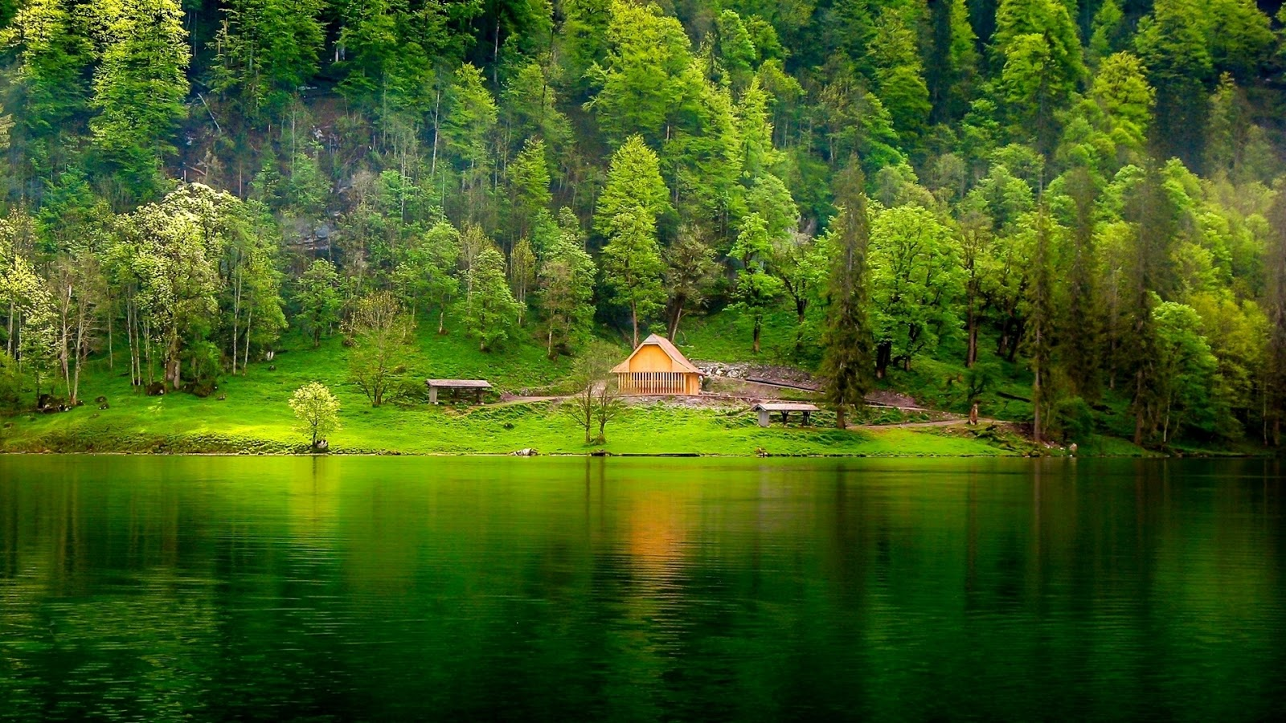

Slide 17
2. Quy định cơ bản của pháp luật về bảo vệ môi trường và tài nguyên thiên nhiên.

Slide 18
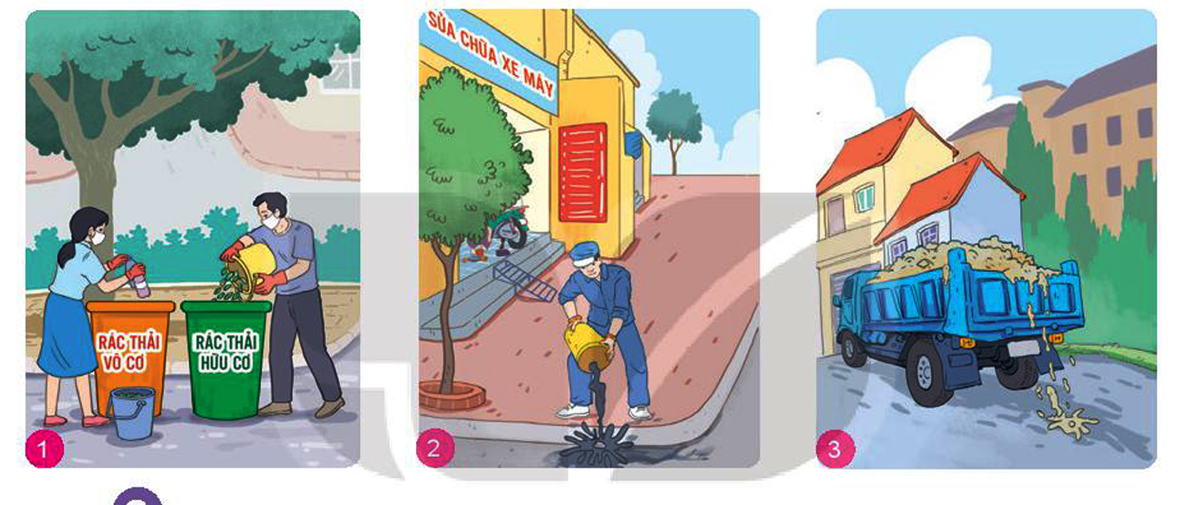
2. Quy định cơ bản của pháp luật về bảo vệ môi trường
Căn cứ vào các quy định của pháp luật, em hãy cho biết trong các bức tranh trên, chủ thể nào thực hiện đúng, chủ thể nào vi phạm các quy định của pháp luật về bảo vệ môi trường. Vì sao ?

Slide 19
Phân loại và vứt rác đúng nơi quy định => đây là hành động đúng với quy định của pháp luật. Chúng ta cần khuyến khích và học tập theo hành động này.
Đổ chất thải chưa qua xử lí ra môi trường => vi phạm Luật bảo vệ môi trường năm 2020. Đây là hình vi đáng lên án và cần phải xử lí nghiêm theo quy định của pháp luật
Xe tải làm rơi, chất thải ra môi trường => vi phạm Luật bảo vệ môi trường năm 2020. Đây là hình vi đáng lên án và cần phải xử lí nghiêm theo quy định của pháp luật

Slide 20
2. Quy định cơ bản của pháp luật về bảo vệ tài nguyên thiên nhiên
Từ khi công ty T về khu vực làng chài X khai thác cát trái phép, môi trường nơi đây bị ảnh hưởng nghiêm trọng, cuộc sống của người dẫn gặp nhiều khó khăn Tài nguyên cát nơi đây ngày một cạn kiệt sông bị lệch dòng chảy, xói mòn, sạt lở, gây sút lún, diện tích canh tác và nuôi trồng thuỷ sản bị thu hẹp. Đêm đêm, tiếng ồn lớn từ máy khai thác cát khiến nhiều người bị mất ngủ, Trước thực trạng đó. Hải và một số người dân trong làng chài đã tố cáo hành vi của Công ty T. Chính quyền đã xử lí sai phạm của Công ty T theo đúng quy định của pháp luật.
+ Hải và người dân làng chài X đã thu thập chứng cứ và tố cáo những sai phạm của công ty T. Hành vi của anh Hải và người dân trong làng chài là đúng pháp luật, đáng được khuyến khích.
+ Công ty T đã thực hiện hoạt động khai thác cát trái phép khiến môi trường sống của người dân làng chài X bị ảnh hưởng nghiêm trọng. Đây là hành vi vi phạm quy định của pháp luật (khoản 5 điều 9 Luật Tài nguyên nước năm 2012, sửa đổi bổ sung năm 2018).

Slide 21
Dựa vào thông tin 1, em hãy cho biết các chủ thể ở hai bức tranh đã thực hiện đúng hay chưa đúng các quy định của pháp luật về bảo vệ tài nguyên thiên nhiên. Vì sao?
Nhân vật trong bức ảnh đang thực hiện hành vi săn bắt thú rừng. Hành vi này đã vi phạm khoản 3 điều 9 Luật lâm nghiệp năm 2017. Đây là hành vi đáng lên án và bị xử lí theo quy định của pháp luật.
Các nhân vật trong ảnh đã thực hiện hoạt động trồng và chăm sóc cây xanh. Đây là hành động phù hợp với quy định của pháp luật, chúng ta cần khuyến khích và học tập theo.

Slide 22
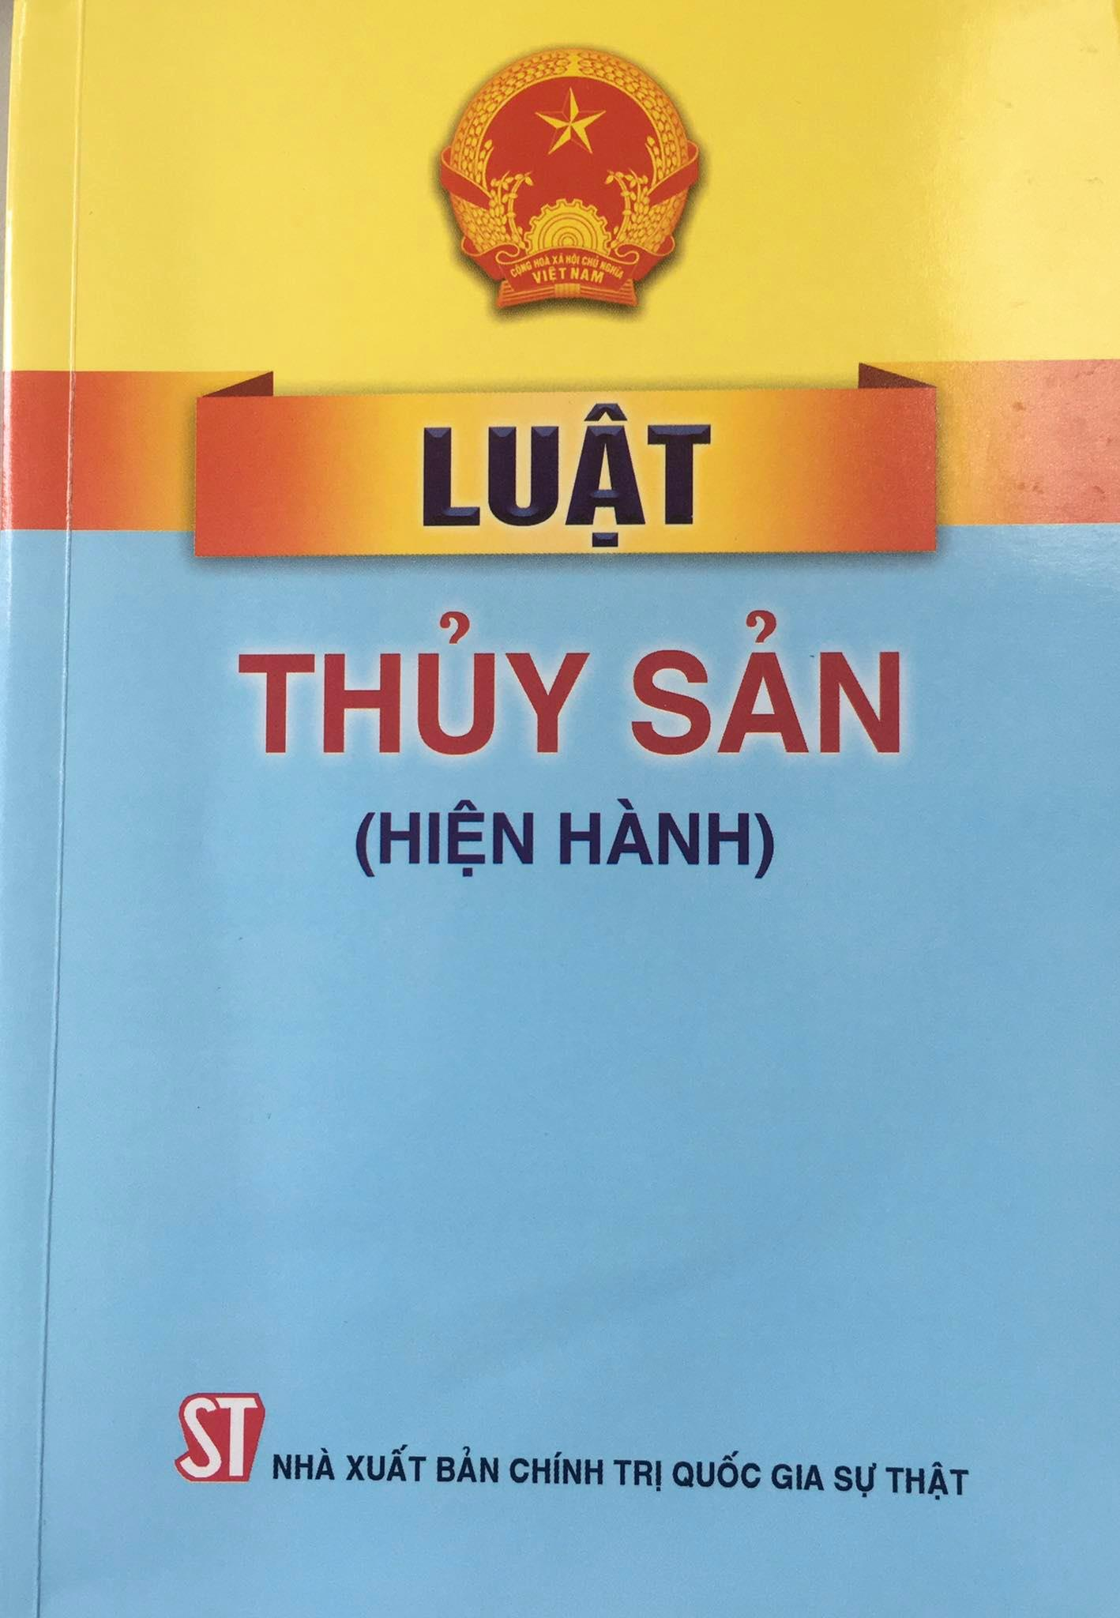
b) Hãy kể thêm một số quy định của pháp luật về bảo vệ tài nguyên thiên nhiên mà em biết.
Nghiêm cấm thực hiện hành vi: sử dụng chất, hóa chất cấm, chất độc, chất nổ, xung điện, dòng điện, phương pháp, phương tiện, ngư cụ khai thác có tính chất hủy diệt, tận diệt để khai thác nguồn lợi thủy sản.

Slide 23
b) Hãy kể thêm một số quy định của pháp luật về bảo vệ tài nguyên thiên nhiên mà em biết.
Luật Lâm nghiệp năm 2017 nghiêm cấm thực hiện hành vi: vi phạm quy định về phòng cháy và chữa cháy rừng; phòng, trừ sinh vật gây hại rừng; quản lí các loài ngoại lai xâm hại; dịch vụ môi trường rừng.

Slide 24
b) Hãy kể thêm một số quy định của pháp luật về bảo vệ tài nguyên thiên nhiên mà em biết.
Luật Khoáng sản 2010 nghiêm cấm thực hiện hành vi: lợi dụng thăm dò để khai thác khoáng sản.

Slide 25
3. Một số biện pháp bảo vệ môi trường và tài nguyên thiên nhiên

Slide 26
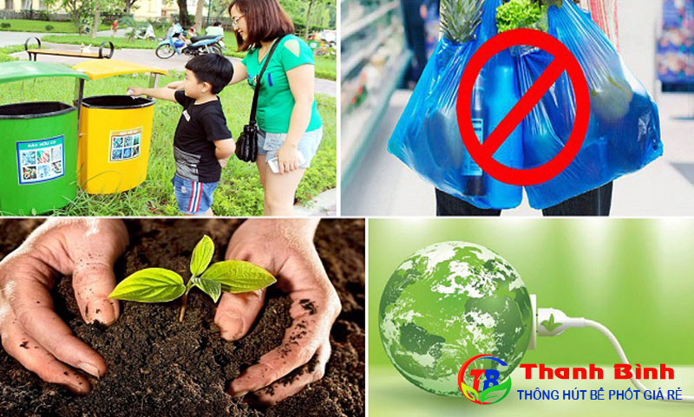
b) Hãy kể thêm một số biện pháp khác để bảo vệ môi trường và tài nguyên thiên nhiên.

Slide 27
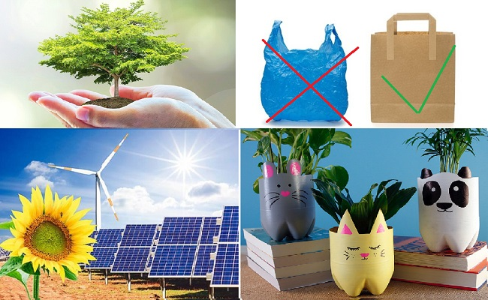
c) Địa phương em đã có những việc làm nào để bảo vệ môi trường và tài nguyên thiên nhiên ?

Slide 28
MỘT SỐ BIỆN PHÁP ĐỂ BẢO VỆ MÔI TRƯỜNG VÀ TÀI NGUYÊN THIÊN NHIÊN
01
02
03
04
Khai thác hợp lí và sử dụng hiệu quả tài nguyên thiên nhiên gắn với bảo vệ môi trường và cân bằng sinh thái
Đẩy mạnh công tác tuyên truyền giáo dục pháp luật về bảo vệ môi trường và tài nguyên thiên nhiên
Phát huy vai trò của cá nhân, cộng đồng trong giám sát hoạt động bảo vệ môi trường và tài nguyên thiên nhiên
Nâng cao ý thức bảo vệ môi trường và tài nguyên thiên nhiên gắn nhiệm vụ bảo vệ môi trường với phát triển bền vững

Slide 29
4. Trách nhiệm của học sinh trong việc bảo vệ môi trường và tài nguyên thiên nhiên

Slide 30
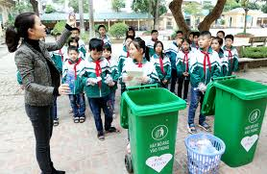
b) Em đã có những hành động và việc làm nào để bảo vệ môi trường và tài nguyên thiên nhiên ?

Slide 31
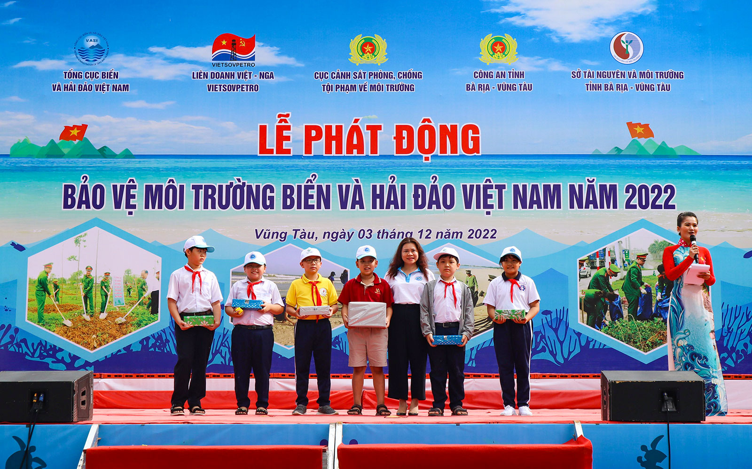
b) Em đã có những hành động và việc làm nào để bảo vệ môi trường và tài nguyên thiên nhiên ?

Slide 32
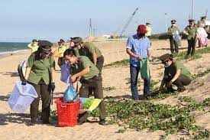

Slide 33
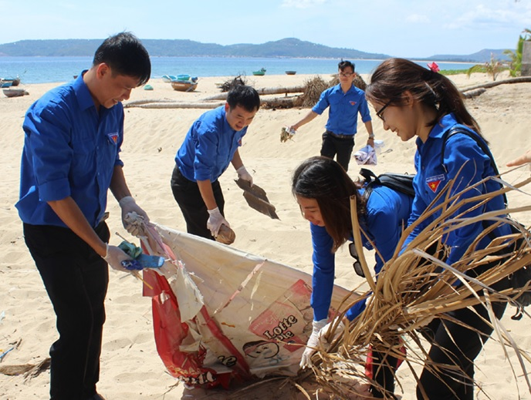

Slide 34
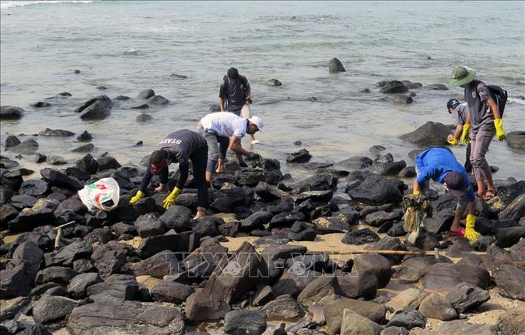

Slide 35
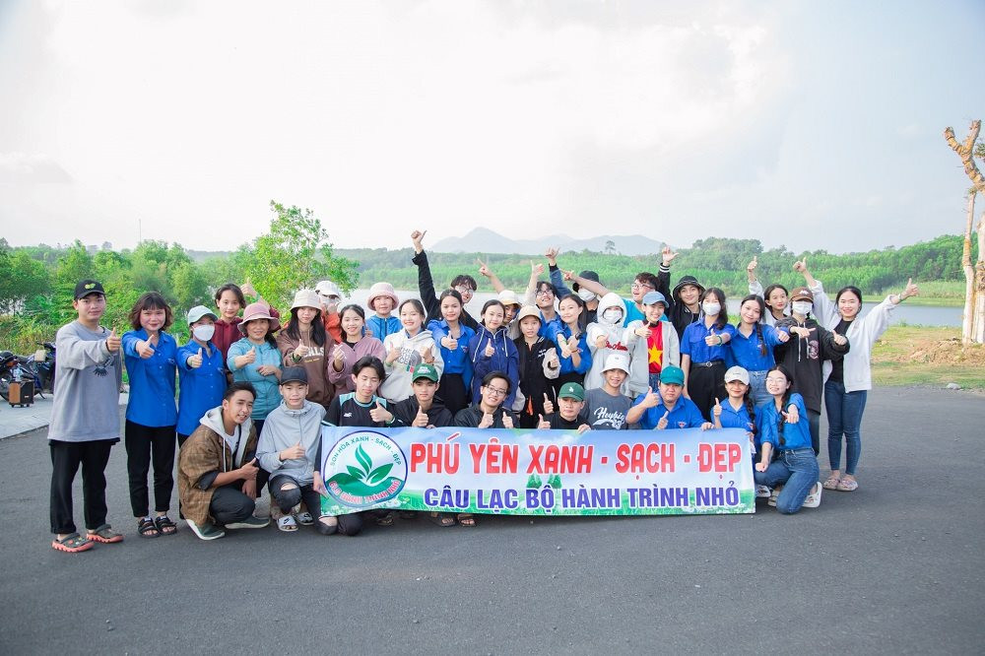

Slide 37
Luyện tập 3 : Em hãy đọc tình huống dưới đây và trả lời câu hỏi:
Hưởng ứng Ngày Môi trường thế giới (ngày 5 - 6), Uỷ ban nhân dân xã T đã phát động cuộc thi “Sáng kiến tiết kiệm tài nguyên thiên nhiên". Mỗi xóm sẽ chọn một sáng kiến xuất sắc để tham gia dự thi.
Nếu là người dân trong xã T, em và gia đình sẽ đề xuất sáng kiến tiết kiệm tài nguyên nào ? Vì sao ?
Tiết kiệm tài nguyên nước
+ Nước là tài nguyên quý giá, rất cần thiết cho sự sống của con người và các loài sinh vật, nhưng nước không phải là vô tận.
+ Việc tiết kiệm nước còn giúp ngăn ngừa cạn kiệt nguồn nước ngầm và góp phần bảo vệ môi trường.
+ Hàng triệu người trên thế giới đang phải đối mặt với tình trạng thiếu nước sinh hoạt.

